Slide 1
Thorium und Gesmolzeneesalze Reaktoren

Slide 2
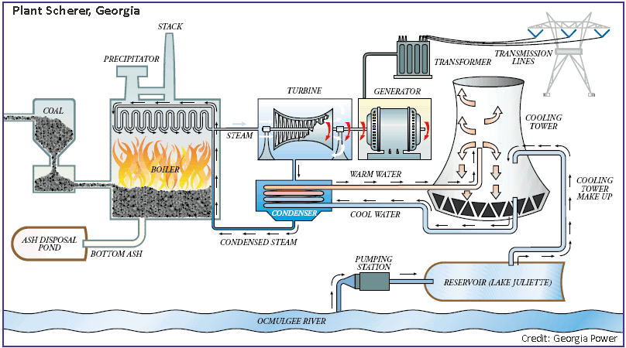
Funktionsweise eines Kernkraftwerks
Genauso wie ein normales Kraftwerk
Energiequelle ist der Zerfall eines Element

Slide 3
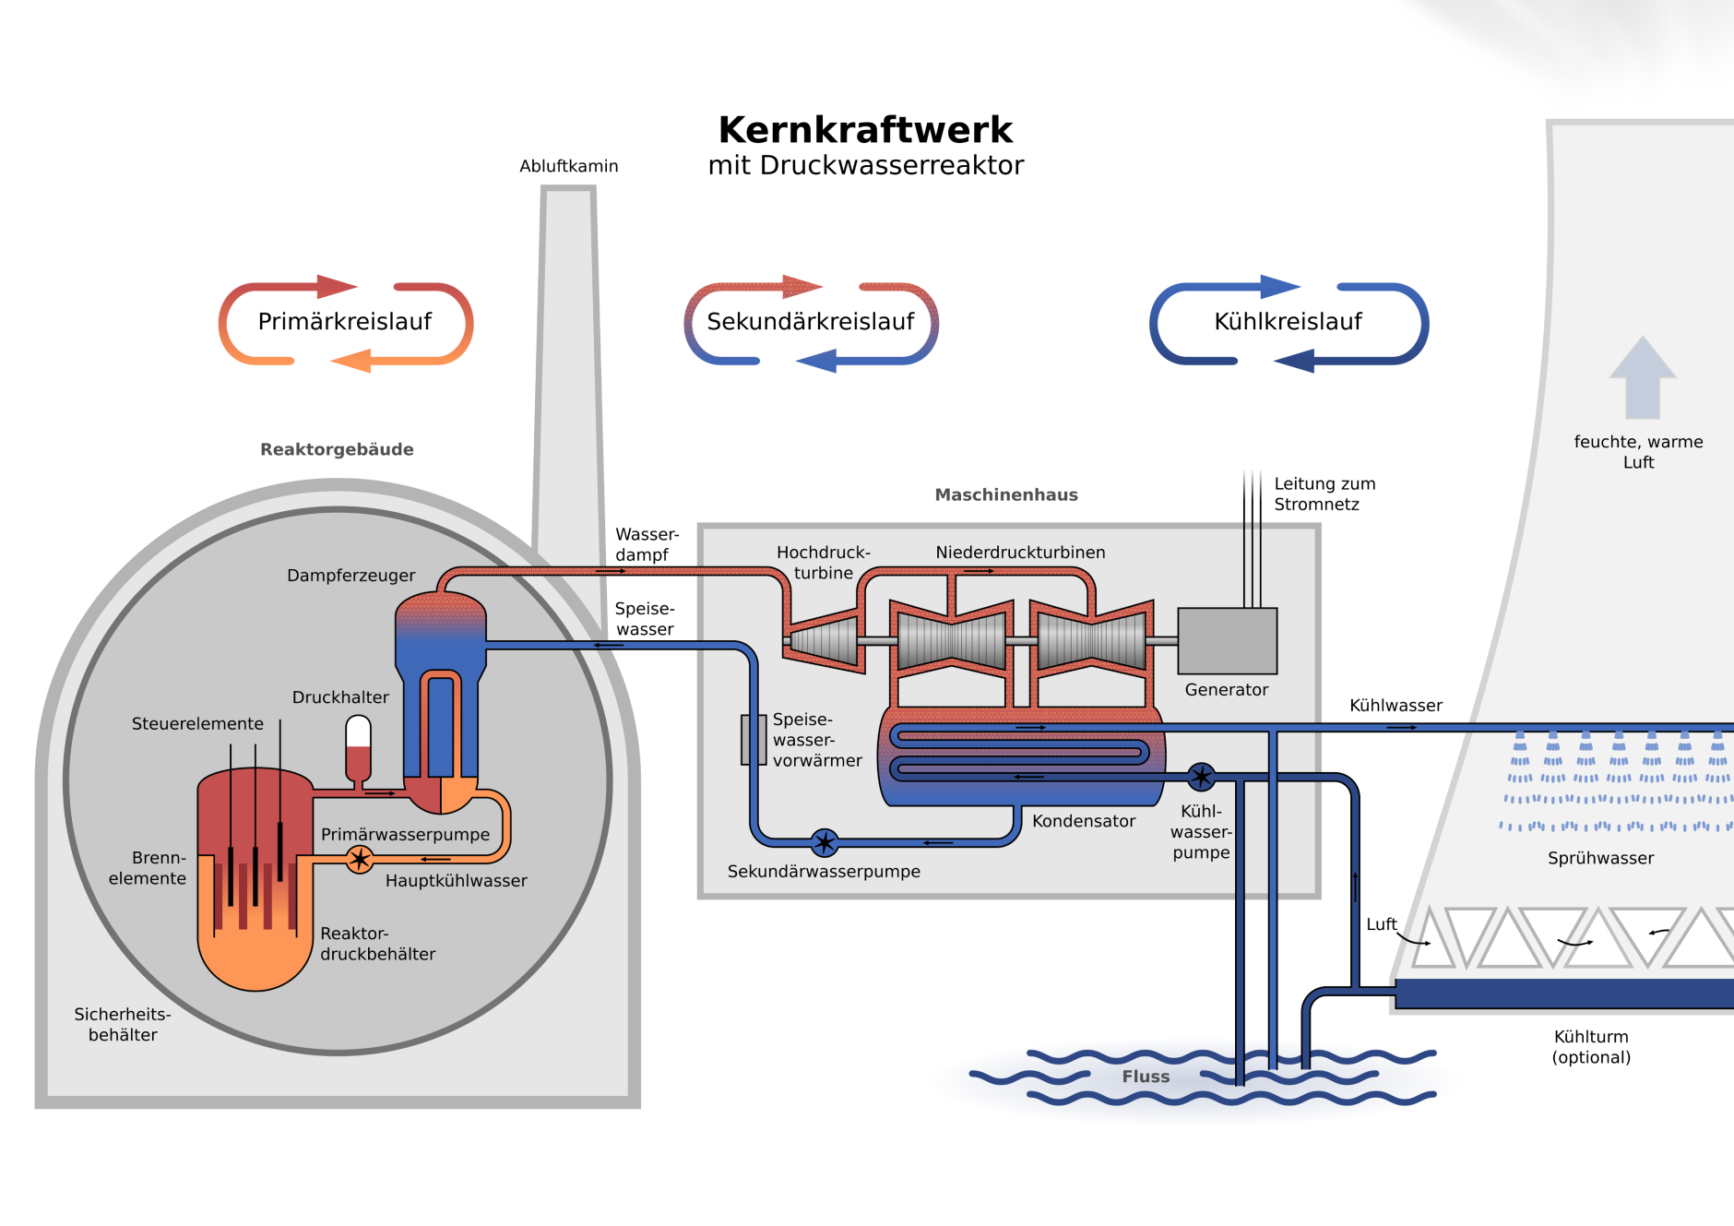
Aufbau

Slide 4
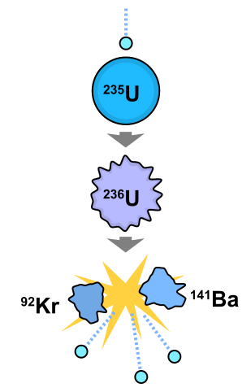
Fission Beispiel
202.5 MeV-enspricht 83.14 TJ/kg
Benzin ≈ 45MJ/kg
 | MeV
Kinetische Energy der Tochter Teilchen | 169.1
Energie der Restteile(Strahlung, Antineutrinos, Kinetische Energie | 33.4

Slide 5
Fissile/Fissionable
Manche Isotope sind spaltbar, aber nicht “fissile”
Bedeutet kann die Reaktion nicht von selbst weiter durchfuehren.
Z.B. U238 ist spaltbar aber nicht fissile. Trotz des Energiegewinns gibt das U238 nicht genug Neutronen ab wenn es gespaltet wird.

Slide 6
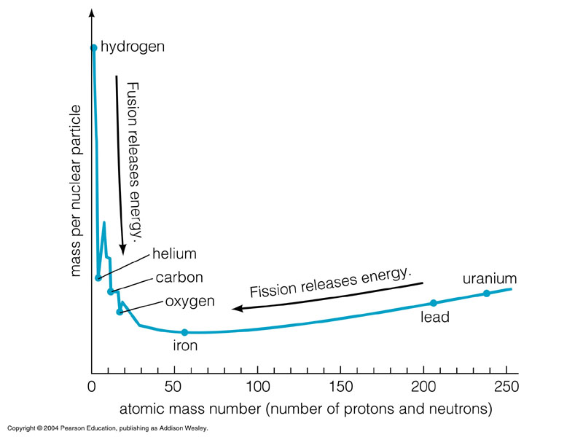
Woher kommt die Energie?

Slide 7
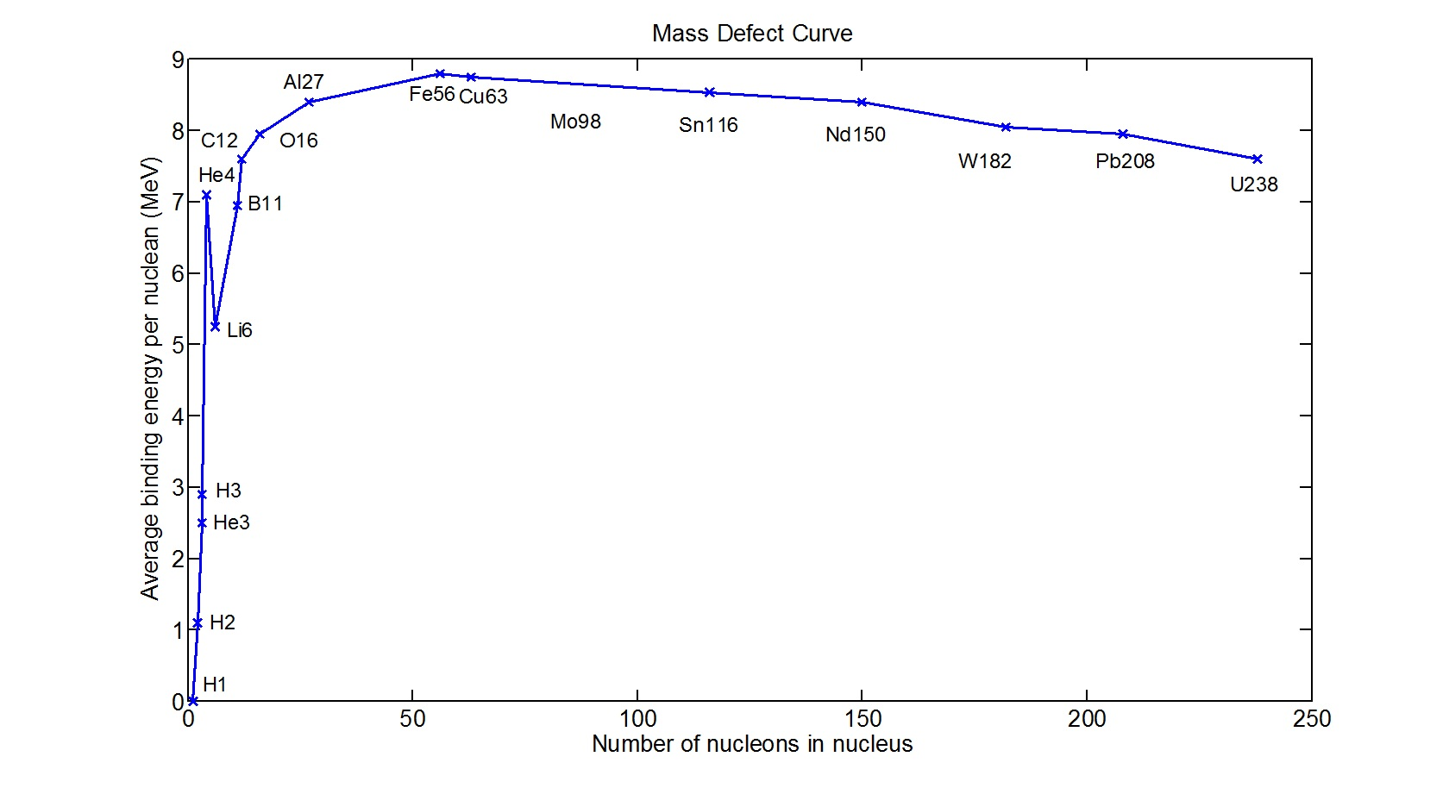

Slide 8

Unterschied zwischen Uran und Thorium Kraftwerke
Verschiedene Zyklen
Thorium tretet dreimal so oft auf wie Uran
197.9 MeV
Either burn 235 in thermal or 238 bred in fast
By surrounding the reactor core with a moderator and then a layer (blanket) of ²³⁸ U, those neutrons can be captured and used to breed more ²³⁹Pu. Don’t exist because of proliferation concerns

Slide 9
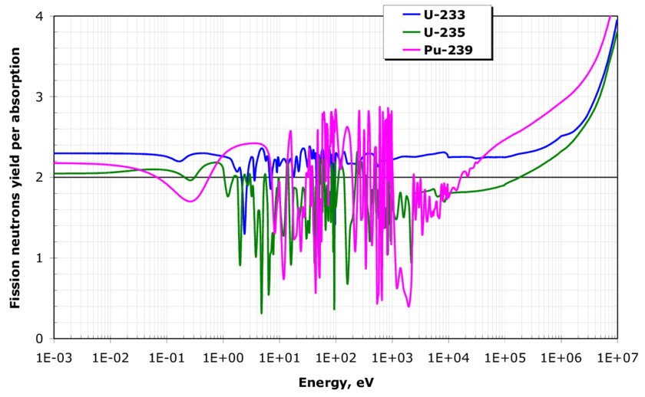
Fast vs Thermal Spektrum
Thermal 0 to 100 eV
Fast 1 MeV

Slide 10
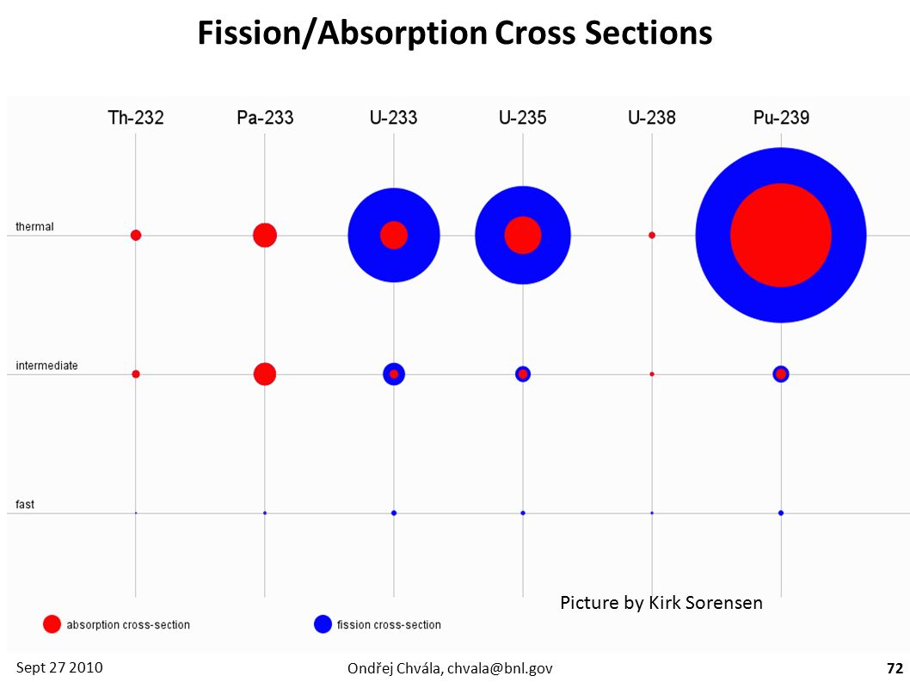
Notes:
Even numbered neutrons leads to smaller neutron capture cross section

Slide 11
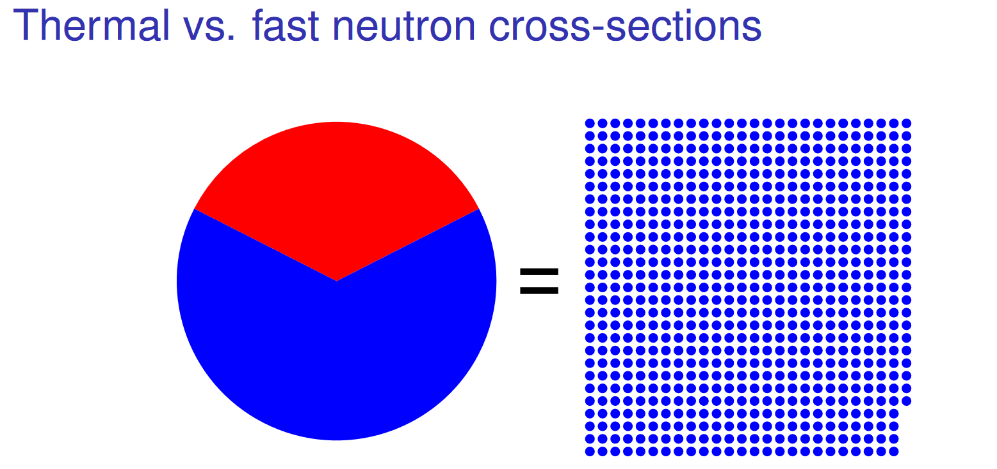
Pu 239 Thermal
Pu 239 Fast
Notes:
U235 kann in ein Fast Kraftwerk benutzt werden, bloss dann braucht man viel mehr Uran dafuer. Deswegen sind die heutigen Kernkraftwerke meistens Thermal. Die kann man mit weniger Uran betreiben. Es hat auch ein sicherheitsvorteil.

Slide 12
Verlangsamung der Neutronen
Wasser-Leicht oder Schwer
Graphit
Momentum abgeben bis die Neutronen “Thermalierzt” sind

Slide 13
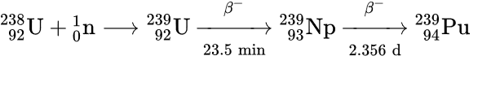
Heute verbrennt man U235
Es existiert aber nur so viel U235 auf der Erde
Entweder “Breeden” wir Pu239 oder U233

Slide 14
Vorteile von U233
Groessere Reservem
Sehr schwer Atom Bomben dammit zu bauen
Mit dem zuechten von U233 wird auch U232 erzeugt. U232-Viel Gammastrahlung
Man kann im Thermal Spektrum arbeiten
Hat den Vorteile, dass bei einen Verlust von dem Moderator die Neutronen zu schnell fliegen und das als Folge die Leistung faelt.

Slide 15
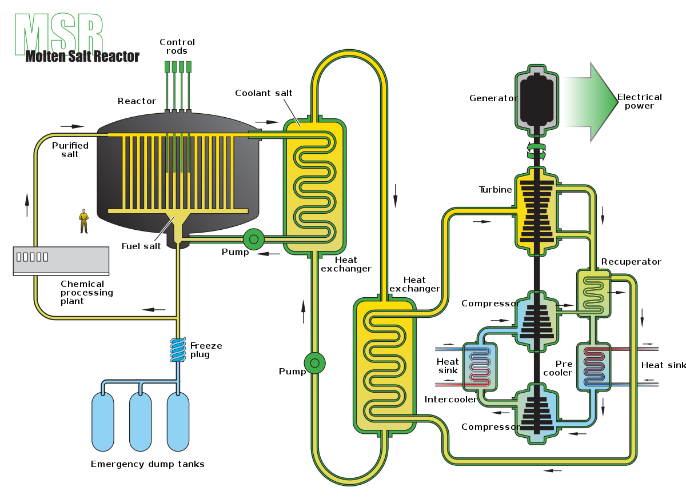
MSRs
Bis jetzt hab ich nur ueber Festen Brenstoff geredet
Es gibts auch fluessige Kernreaktoren

Slide 16
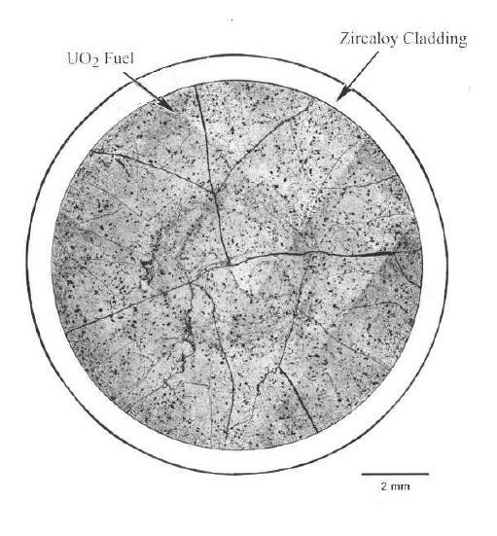
Kernreacktoren
Brennstaeben enthalten noch 96%
ihres urspruengliches Urans-davon 1%
U235
MSRs Koennen ihren ganzen
Brennstoffbedarf verbrennen
“Weglauf” Sicherheit
Hoehere thermische Efficienz

